Slide 1
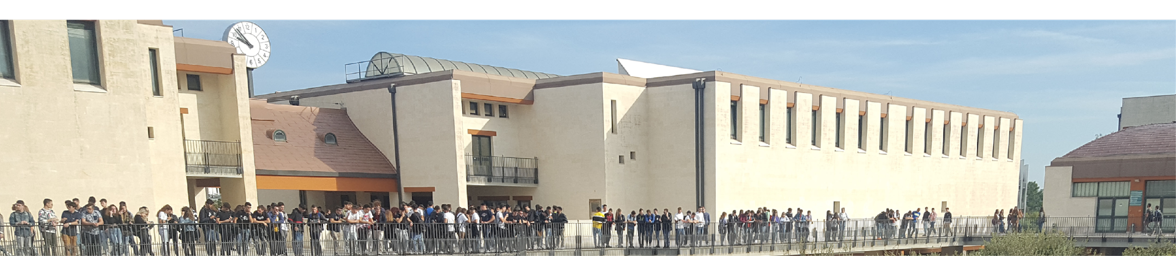

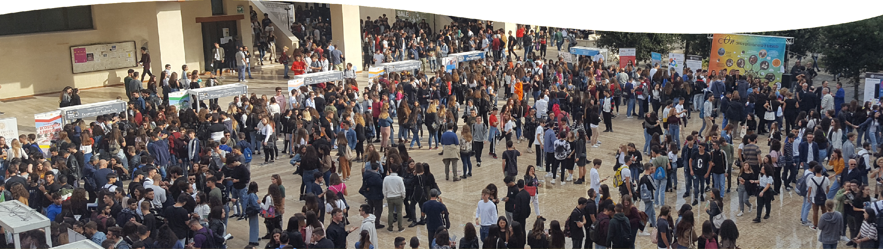


Slide 2

Il sistema
Universitario
Università
Didattica
Ricerca
Terza Missione

Slide 3
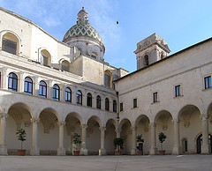

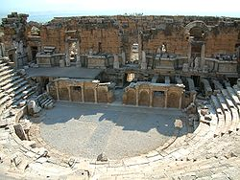

Il sistema
Universitario
Il sistema
Universitario
RETTORE
Senato Accademico
Consiglio di Amministrazione
Consiglio di Dipartimento
Consiglio didattico

Slide 4
Il sistema
Universitario
Master I livello
1-anno
Master II Livello
1-anno
Laurea (di 1° livello o triennale)
Titolo: Laurea
3-anni
Qualifica: DOTTORE
180 CFU
Laurea Magistrale
di 2° livello
Titolo: Laurea magistrale
2-anni
Qualifica: DOTTORE MAGISTRALE
120 CFU
Dottorato
PhD
3-anni
Mondo del lavoro
Mondo del lavoro
Laurea Magistrale a ciclo unico
5-anni 300 CFU
Qualifica: DOTTORE MAGISTRALE

Slide 5

Il sistema
Universitario
I corsi di studio possono essere:
ad accesso programmato
selezione
(numero di iscritti programmato)
(possono iscriversi solo gli studenti che rientrano nel numero massimo previsto dai singoli bandi)
ad accesso libero
non è prevista selezione
(non è previsto un numero massimo
di iscritti)
(test obbligatori di ingresso finalizzato alla verifica della preparazione iniziale)

Slide 6
Il sistema
Universitario
Corsi ad accesso libero
valutazione della preparazione iniziale
esito negativo
esito positivo
immatricolazione con
debiti formativi
immatricolazione senza
debiti formativi

Slide 7
L’organizzazione
della didattica
Credito Formativo Universitario (CFU)
1 CFU
Unità di misura del volume del lavoro
CFU
=
25 ore di ‘lavoro’
Si acquisiscono con il superamento dell’esame
includono
ATTIVITÀ PRATICHE
STUDIO INDIVIDUALE
(laboratori, esercitazioni etc.)
LEZIONI FRONTALI

Slide 8
L’organizzazione
della didattica
ATTIVITÀ FORMATIVE
Lezioni
Stage e Tirocini
Esercitazioni
si svolgono in aula e forniscono le basi teorico-scientifiche
si svolgono in strutture esterne (o interne) all’Università
si svolgono in aula o in laboratorio e
forniscono competenze pratiche
Hanno lo scopo di favorire un primo approccio dello studente al mondo lavorativo

Slide 9


L’organizzazione
della didattica
testi universitari
BIBLIOTECHE
sale di consultazione
studio
specifici per disciplina
LABORATORI
attività pratiche
competenze operative

Slide 10
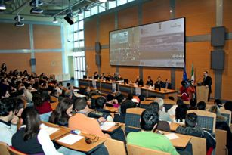

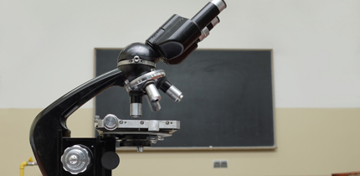


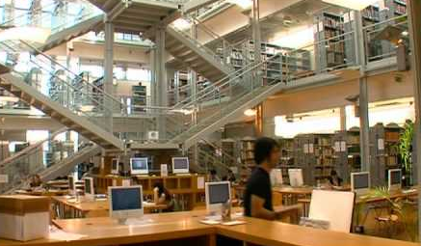





UNISALENTO
IN CIFRE
8 Dipartimenti
32 Corsi di Laurea Triennale
(di cui 3 Internazionali/Doppio Titolo)
34 Corsi di Laurea Magistrale
(di cui 3 Internazionali/Doppio Titolo)
3 Corsi di Laurea Magistrale a Ciclo Unico
2 Scuole di Specializzazione
13 Master di 1°e 2° livello
Scuola di Dottorato
ISUFI Istituto Superiore di Alta Formazione
Universitaria
Circa 20.000
didattica asincrona
sottoscrizione del protocollo d’intesa “PA 110 e lode”
“Interregional summer camp” presso il Centro velico di Policoro dal 12 al 16 settembre 2022:

Slide 11


Slide 12


BENI CULTURALI
OFFERTA FORMATIVA
CORSI
DI LAUREA
BENI CULTURALI (L-1)
DISCIPLINE DELLE ARTI, DELLA MUSICA E DELLO SPETTACOLO -DAMS (L-3)
CORSI
DI LAUREA MAGISTRALE
ARCHEOLOGIA (LM-2)
SCIENZE DELLO SPETTACOLO E DELLA PRODUZIONE AUDIOVISIVA (LM-65) new
DIGITAL HUMANITIES (LM-43)
STORIA DELL’ARTE (LM-89 )
www.studiarealecce.unisalento.it

Slide 13
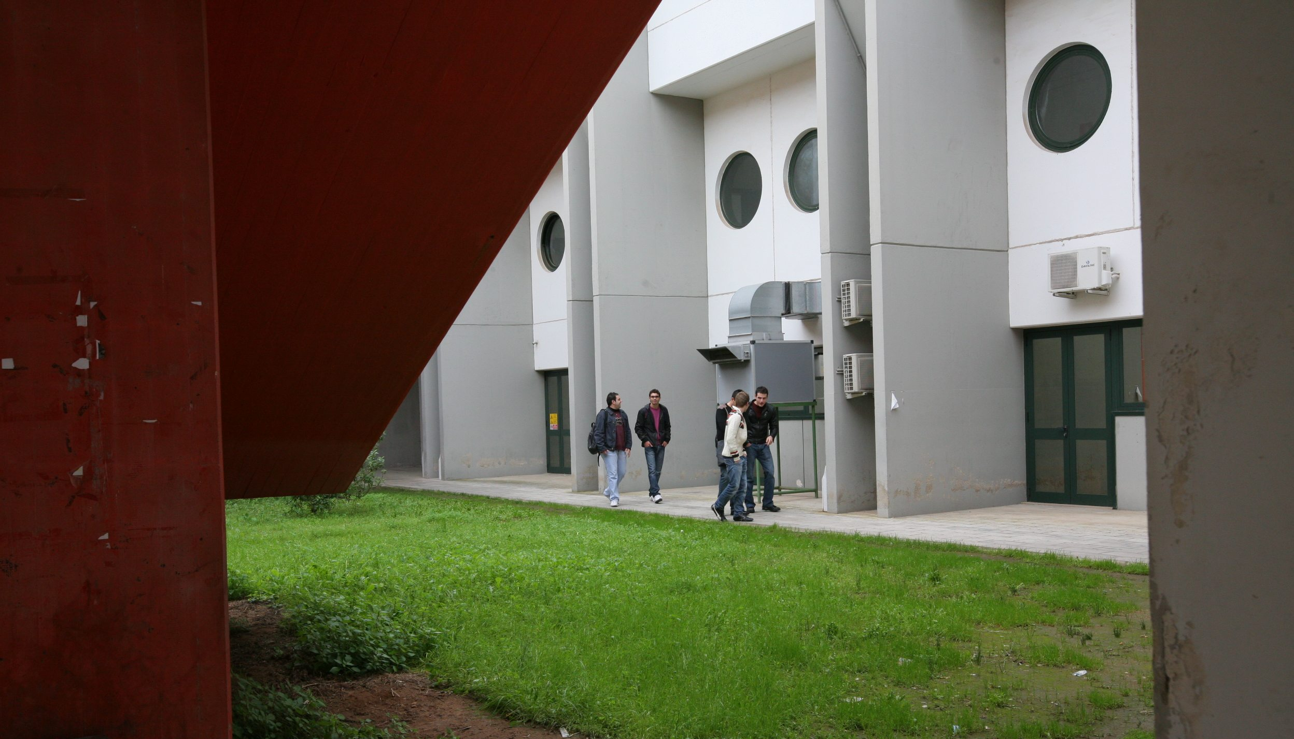

INGEGNERIA
DELL’INNOVAZIONE
OFFERTA FORMATIVA
INGEGNERIA CIVILE (L-7)
INGEGNERIA DELL’INFORMAZIONE (L-8)
INGEGNERIA INDUSTRIALE (L-9) sede didattica Lecce
INGEGNERIA INDUSTRIALE (L-9) sede didattica Brindisi
INGEGNERIA BIOMEDICA
INGEGNERIA PER L'INDUSTRIA SOSTENIBILE (L-9) new
CORSI
DI LAUREA
AEROSPACE ENGINEERING INGEGNERIA AEROSPAZIALE (LM-20) sede didattica Brindisi - Corso interateneo in convenzione con il Politecnico di Bari con rilascio di titolo congiunto - Corso internazionale erogato in lingua inglese
INGEGNERIA CIVILE (LM-23)
COMMUNICATION ENGINEERING AND ELECTRONIC TECHNOLOGIES
INGEGNERIA DELLE TELECOMUNICAZIONI E DELLE TECNOLOGIE ELETTRONICHE (LM-27) Corso internazionale erogato in lingua inglese
MANAGEMENT ENGINEERING INGEGNERIA GESTIONALE (LM-31)
Corso internazionale erogato in lingua inglese
INGEGNERIA INFORMATICA (LM-32)
INGEGNERIA MECCANICA (LM-33)
MATERIALS ENGINEERING AND NANOTECHNOLOGY
INGEGNERIA DEI MATERIALI E NANOTECNOLOGIE (LM-53)
Corso internazionale erogato in lingua inglese
CORSI
DI LAUREA MAGISTRALE
www.studiarealecce.unisalento.it

Slide 14
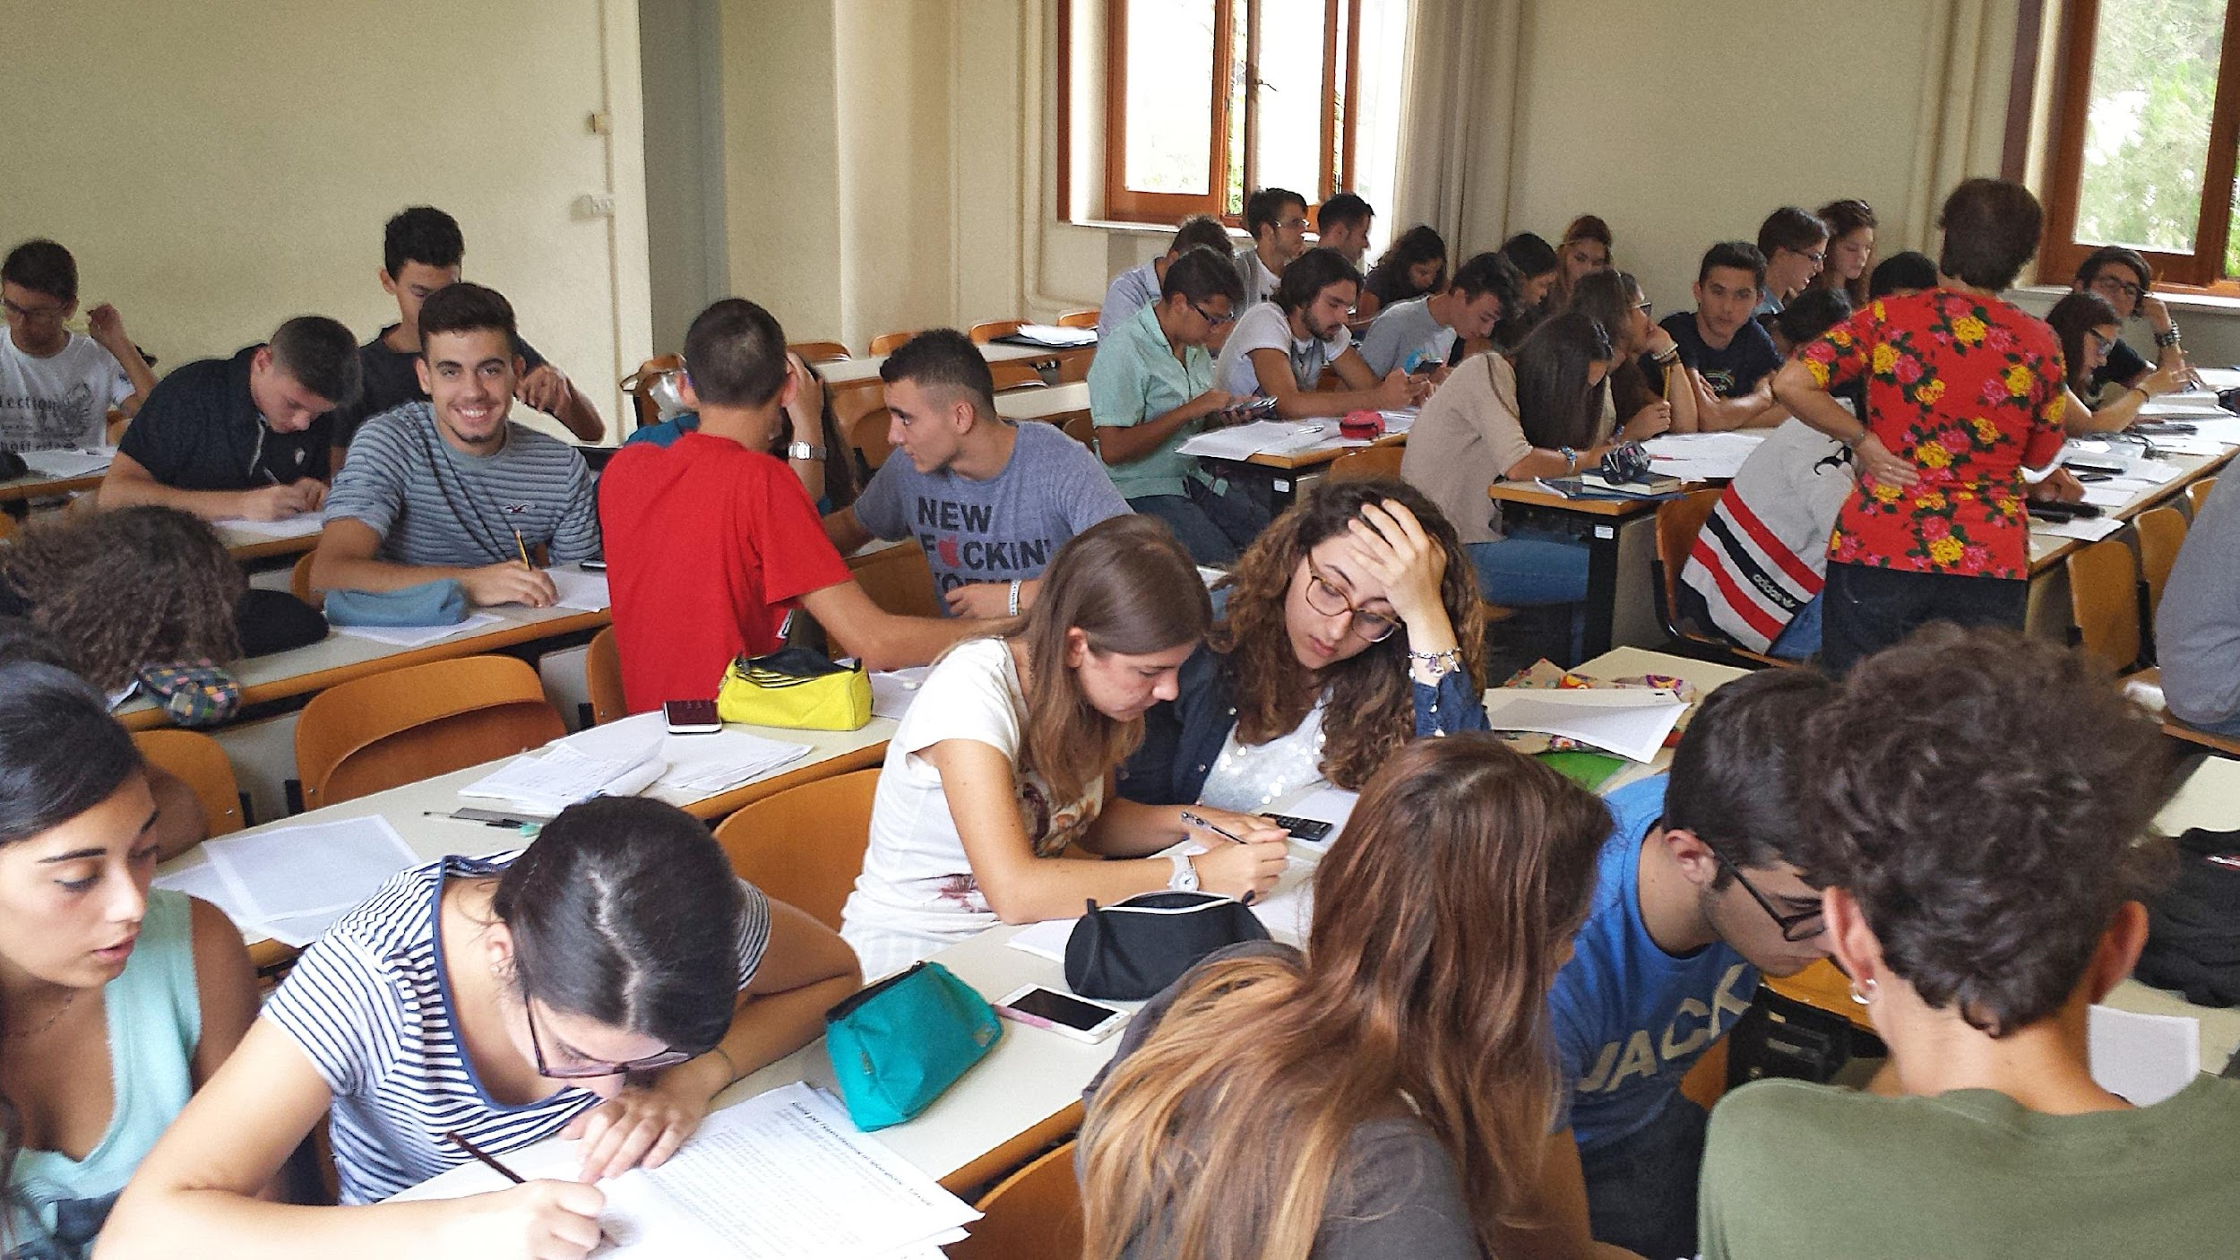
MATEMATICA E FISICA
“ENNIO DE GIORGI”
OFFERTA FORMATIVA
CORSI
DI LAUREA
FISICA (L-30)
OTTICA E OPTOMETRIA (L-30)
MATEMATICA (L-35)
CORSI
DI LAUREA MAGISTRALE
FISICA (LM-17)
MATEMATICA (LM-40)
www.studiarealecce.unisalento.it

Slide 15
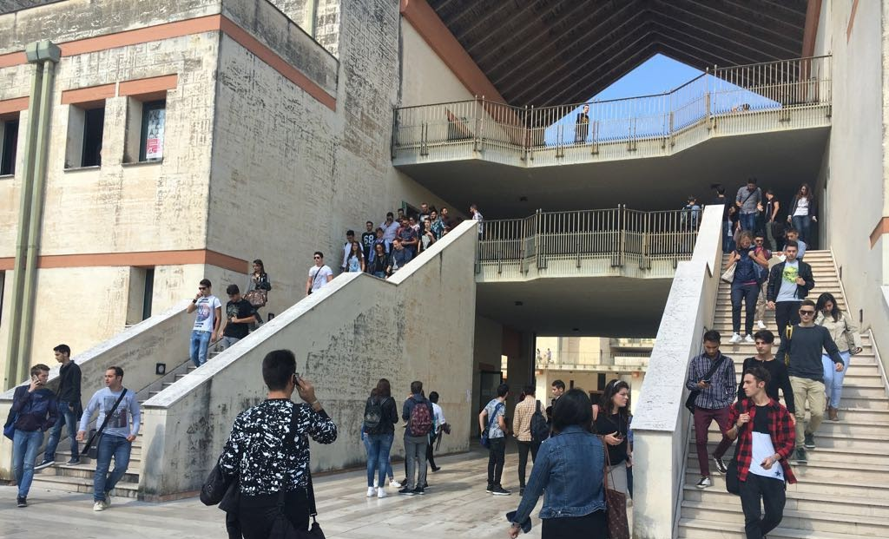

SCIENZE DELL’ECONOMIA
OFFERTA FORMATIVA
MANAGEMENT DELLE ORGANIZZAZIONI TURISTICHE (L-15)
ECONOMIA AZIENDALE (L-18)
Corso internazionale:- prevede periodi di mobilità strutturata con rilascio di doppio titolo (ateneo straniero coinvolto: Universidad de Valladolid – SPAGNA)
MANAGEMENT DIGITALE (L-18)
Corso erogato sia in lingua italiana sia in lingua inglese
ECONOMIA E FINANZA (L-33)
Corso internazionale - prevede periodi di mobilità strutturata con rilascio di doppio titolo (atenei stranieri coinvolti: Universidad de Valladolid, SPAGNA - Universitè Lille 1, Scienza e tecnologia, Villeneuve d’Ascq, FRANCIA)
CORSI
DI LAUREA
CORSI
DI LAUREA
CORSI
DI LAUREA MAGISTRALE
GESTIONE DELLE ATTIVITÀ TURISTICHE E CULTURALI (LM-49)
MANAGEMENT AZIENDALE (LM-77)
INTERCLASSE IN ECONOMIA, FINANZA ED ASSICURAZIONI (LM-16 & LM-56)
www.studiarealecce.unisalento.it

Slide 16
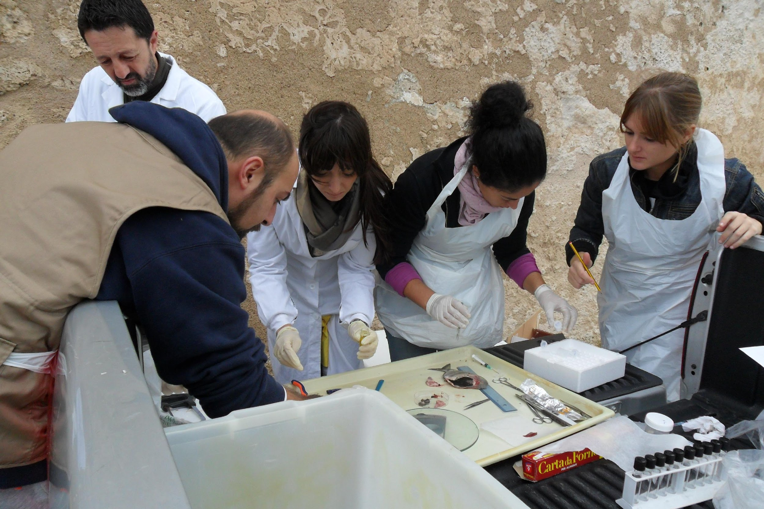

SCIENZE E TECNOLOGIE
BIOLOGICHE ED AMBIENTALI
OFFERTA FORMATIVA
^{The two seas University}
BIOTECNOLOGIE (L-2)
SCIENZE BIOLOGICHE (L-13)
SCIENZE MOTORIE E DELLO SPORT (L-22)
corso interateneo in convenzione con l’Università degli Studi di Bari con rilascio del titolo congiunto
VITICOLTURA ED ENOLOGIA (L-25)
corso interateneo in convenzione con l’Università degli Studi di Bari con rilascio del titolo congiunto
SCIENZE E TECNOLOGIE PER L’AMBIENTE (L-32)
SVILUPPO SOSTENIBILE E CAMBIAMENTI CLIMATICI (L-32)
INFERMIERISTICA (ABILITANTE ALLA PROFESSIONE SANITARIA DI INFERMIERE) (L/SNT1) new
MEDICINA E CHIRURGIA - MEDTEC (LM-41)
CORSI
DI LAUREA
LAUREA M. A CICLO UNICO
CORSI
DI LAUREA MAGISTRALE
BIOLOGIA SPERIMENTALE E APPLICATA (LM-6)
COASTAL AND MARINE BIOLOGY AND ECOLOGY
BIOLOGIA ED ECOLOGIA COSTIERA E MARINA, (LM-6)
Corso internazionale erogato in lingua inglese prevede periodi di mobilità strutturata con rilascio di doppio titolo (ateneo straniero coinvolto: Universitè Lille 1, Scienza e tecnologia, Villeneuve d’Ascq, FRANCIA)
BIOTECNOLOGIE MEDICHE E NANOBIOTECNOLOGIE (LM-9)
SCIENZE AMBIENTALI (LM-75)
SCIENZE E TECNICHE DELLE ATTIVITA' MOTORIE PREVENTIVE E ADATTATE (LM-67)
www.studiarealecce.unisalento.it

Slide 17
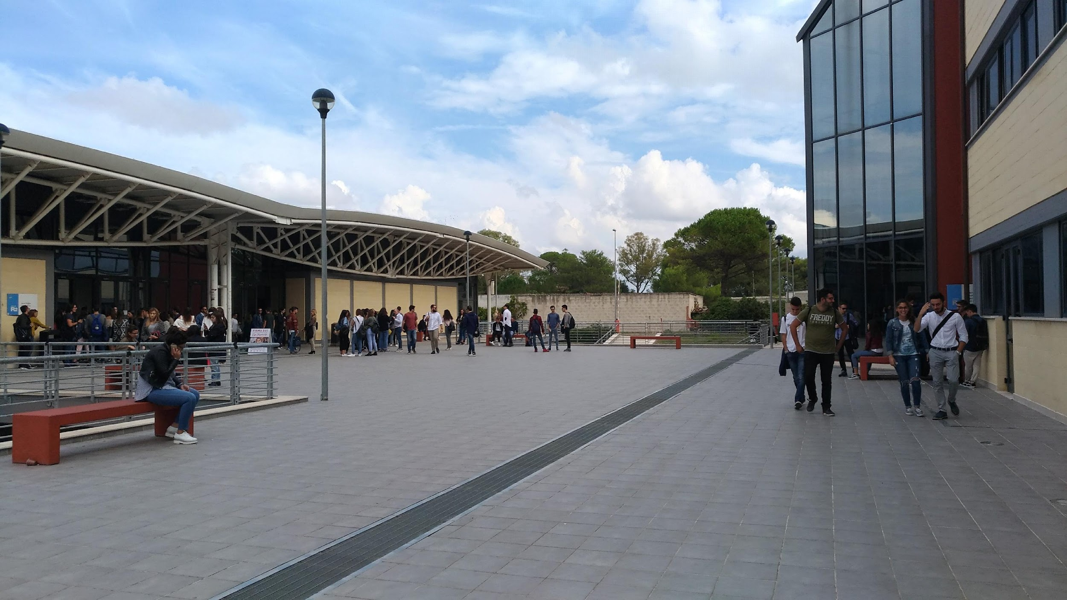
SCIENZE GIURIDICHE
OFFERTA FORMATIVA
CORSI
DI LAUREA
MAGISTRALE
A CICLO UNICO
DIRITTO E MANAGMENT DELLO SPORT - L-14
GIURISPRUDENZA (LMG/01)
CORSI
DI LAUREA MAGISTRALE
GOVERNANCE EURO-MEDITERRANEA
DELLE POLITICHE MIGRATORIE (LM-90)
www.studiarealecce.unisalento.it

Slide 18
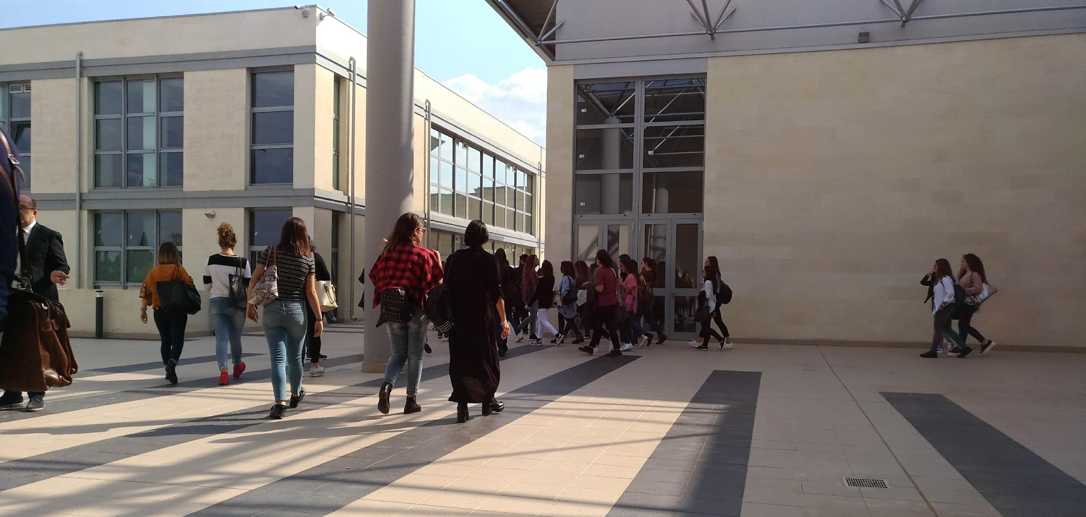
STORIA, SOCIETÀ
E STUDI SULL’UOMO
OFFERTA FORMATIVA
EDUCAZIONE SOCIALE E TECNICHE DELL’INTERVENTO EDUCATIVO (L-19)
SCIENZA E TECNICHE PSICOLOGICHE (L-24)
SCIENZE POLITICHE E DELLE RELAZIONI INTERNAZIONALI (L-36)
SERVIZIO SOCIALE (L-39)
SOCIOLOGIA (L-40)
CORSI
DI LAUREA
CORSI
DI LAUREA MAGISTRALE
CONSULENZA PEDAGOGICA E PROGETTAZIONE DEI PROCESSI FORMATIVI (LM-50)
PSICOLOGIA DELL’INTERVENTO NEI CONTESTI RELAZIONALI E SOCIALI (LM-51)
STUDI GEOPOLITICI ED INTERNAZIONALI (LM-62)
PROGETTAZIONE E GESTIONE DELLE POLITICHE E DEI SERVIZI SOCIALI (LM-87)
SOCIOLOGIA E RICERCA SOCIALE (LM-88)
Corso erogato sia in lingua italiana sia in lingua inglese
SCIENZE PER LA COOPERAZIONE INTERNAZIONALE (LM – 81)
CORSI
DI LAUREA MAGISTRALE
A CICLO UNICO
SCIENZE DELLA FORMAZIONE PRIMARIA (LM-85 BIS)
www.studiarealecce.unisalento.it

Slide 19

STUDI UMANISTICI
OFFERTA FORMATIVA
CORSI
DI LAUREA
LETTERE (L-10)
FILOSOFIA
LINGUE, CULTURE E LETTERATURE STRANIERE (L-11)
SCIENZA E TECNICA DELLA MEDIAZIONE LINGUISTICA (L-12)
SCIENZE DELLA COMUNICAZIONE (L-20)
CORSI
DI LAUREA MAGISTRALE
LETTERE MODERNE (LM-14)
LETTERE CLASSICHE (LM-15)
LINGUE MODERNE, LETTERATURE E TRADUZIONE (LM-37)
COMUNICAZIONE PUBBLICA, ECONOMICA E ISTITUZIONALE (LM-59)
SCIENZE FILOSOFICHE (LM-78)
Corso internazionale - prevede periodi di mobilità strutturata con rilascio di doppio titolo (atenei stranieri coinvolti: Sorbonne Université , FRANCIA -Universitat Zu Köln, GERMANIA)
TRADUZIONE TECNICO-SCIENTIFICA E INTERPRETARIATO (LM-94) Corso internazionale - prevede periodi di mobilità strutturata con rilascio di doppio titolo (ateneo straniero coinvolto: University of Essex)
www.studiarealecce.unisalento.it

Slide 20
L’ISUFI
La Scuola Superiore ISUFI
Istituto Superiore Universitario di Formazione Interdisciplinare
con caratteri di interdisciplinarità, internazionalità e collegialità, incardinato nell’Università del Salento
La Scuola opera secondo il modello della Scuola Normale Superiore di Pisa. Seleziona giovani talenti italiani e stranieri esclusivamente in base al merito e offre loro una formazione di eccellenza a integrazione e completamento degli ordinari corsi universitari. I rilevanti costi di questa formazione, caratterizzata da residenzialità e internazionalità, sono sostenuti interamente dall’Università.
Scuola Superiore ISUFI COLLEGE ISUFI Campus Ecotekne - Lecce Monteroni | +39 0832 29 9404 +39 0832 29 9228 +39 0832 29 9406 +39 0832 29 9407
scuola.superiore.isufi@unisalento.it scuola.superiore.isufi@cert-unile.it

Slide 21


Uffici e Servizi
Attorno alle attività legate alla didattica e alla ricerca ruota un insieme di uffici e di servizi …

Slide 22
Uffici e Servizi
COrT Centro Orientamento, Tutorato e Segreterie Studenti
Svolge attività di Orientamento: accoglienza, informazione, sostegno e tutorato agli studenti delle scuole medi superiori, alle matricole ed agli iscritti.
Interagisce con le Strutture didattiche e le Segreterie per facilitare gli studenti sia nella scelta universitaria che nel disbrigo delle pratiche amministrative.
Organizza incontri di orientamento nelle scuole, nei comuni e presso l'Università per illustrare l'Offerta formativa dell'Università del Salento e gli sbocchi occupazionali dei Corsi di Laurea attivati. Supporta l'inserimento nell'Ateneo degli studenti stranieri. cort@unisalento.it
COrT
Centro Accoglienza Studenti I nostri Tutors, studenti iscritti alla Magistrale che mettono a disposizione la loro esperienza, rappresentano un punto di riferimento che ti accompagnerà durante tutto il tuo percorso universitario, dall’immatricolazione fino alla laurea. Potranno eventualmente fissarti un appuntamento con gli impiegati della Segreteria per questioni amministrative da approfondire/risolvere.
SEDI
Polo Urbano: Edificio “Codacci Pisanelli ”, Lecce - Polo extra-urbano: “Ecotekne”, Via Monteroni, Lecce
CAS
Segreteria Studenti
Servizio Certificazioni e Trasferimenti e Servizio Carriere e Tassazione:
Si occupa della carriera dal momento dell’immatricolazione fino al conseguimento del titolo di laurea istanzeonline.unisalento.it
Segr.Stud

Slide 23
CONTATTI
dal lunedì al venerdì dalle ore 09.00 alle ore 13.00 ed il giovedì pomeriggio dalle 15 alle 17:
- polo extraurbano: Campus Ecotekne, Centro Congressi - Monteroni
per i Corsi di laurea afferenti ai Dipartimenti di Ingegneria dell'Innovazione, Scienze Giuridiche, Matematica e Fisica, Scienze e Tecnologie per l'ambiente, Scienze dell'Economia
- polo urbano: Palazzo Codacci-Pisanelli, P.tta A. Rizzo – Lecce
per i Corsi di laurea afferenti ai Dipartimenti di Studi Umanistici, Beni Culturali, Storia Società e Studi sull'Uomo
dal lunedì al venerdì dalle ore 09.00 alle ore 13.00 con un servizio di messaggistica istantanea (chat) e in modalità asincrona 24 su studenti.unisalento.it
Invia la tua richiesta collegandoti alla pagina https://unisalento.it/segreteriaonline e compila l’apposito modulo, con l’indicazione chiara della prestazione richiesta.
Al modulo dovrà essere allegata copia di un documento di identità firmato ed eventuale documentazione necessaria a corredo della richiesta.
dal lunedì al venerdì dalle 9.00 alle 13.00 ai numeri:
polo extraurbano: Campus Ecotekne, Centro Congressi - 0832.29 8834/8837
polo urbano: Palazzo Codacci-Pisanelli, viale degli Studenti - 0832.29 6034/6050
PRESENZA
CHAT
ISTANZE ONLINE
TELEFONO

Slide 24
Uffici e Servizi
SEGRETERIE Didattiche Dipartimentali
Forniscono supporto per l’organizzazione della didattica ...
… calendario delle lezioni
… organizzazione attività pratiche e di laboratorio
… compilazione del piano di studio
… organizzazione appelli di esami
E tanto altro ancora…!
… stage e tirocini

Slide 25
Uffici e Servizi
LE SEGRETERIE STUDENTI…
gestione delle carriere degli studenti
… immatricolazione (iscrizione al I° anno)
… iscrizione (iscrizione agli anni successivi al I°)
…trasferimento e cambio di corso di studio
…rilascio di certificati
E tanto altro ancora…!

Slide 26
Uffici e Servizi
Ufficio Relazioni Internazionali
Mobilità studentesca nell’ambito dei programmi europei con 187 Università partner e nel'ambito di più di 350 accordi per Erasmus studio e Erasmus placement (tirocinio all'estero).
international.office@unisalento.it
Ufficio Career Service
Assistenza ai laureati, sulle opportunità formative successive alla laurea.
Un ponte tra Università e Mondo del Lavoro per offrire a studenti e laureati migliori possibilità di inserimento professionale e servizi di orientamento e tirocini.
career.service@unisalento.it
Ufficio Integrazione Disabili
Studenti diversamente abili
DSA – Disturbi specifici dell’apprendimento
paola.martino@unisalento.it

Slide 27
Uffici e Servizi
L’Ufficio Offerta Formativa e Diritto allo Studio
erogazione delle agevolazioni agli studenti rimborso tasse e contributi, contratti di collaborazione studentesca, premi per laureandi e laureati.
Servizi on-line dedicati agli studenti:
iscrizioni
immatricolazione
consultazione dei dati di carriera
modulistica on-line
presentazione domande on-line
prenotazione appelli di esame
verbalizzazione esami
Webmail
Calcolo delle tasse
Istanzeonline.unisalento.it e chat on-line

Slide 28
Facilitazioni ed
Opportunità
CUSL - Centro Universitario Sportivo Lecce
CLA - Centro Linguistico d’Ateneo
corsi e certificazioni linguistiche riconosciute in tutto il mondo
ADISU - Agenzia Regionale per il Diritto allo Studio Universitario
erogazione di indispensabili servizi agli studenti universitari borse di studio, servizio mensa, trasporti e residenzialità.
ADISU Sede di Lecce

Slide 29
Facilitazioni ed
Opportunità
Lavora con noi
Contratti di collaborazione che consentono agli studenti di lavorare per 200 ore l’anno nelle strutture dell'università (uffici, biblioteche ecc);
Assegni semestrali tutorato di € 2.000 cadauno per un impegno di 200 ore che possono essere svolti presso gli uffici delle Facoltà di appartenenza oppure partecipare e collaborare a tutte le iniziative indette dal C.O.r.T.

Slide 30

Facilitazioni ed
Opportunità
LE ASSOCIAZIONI STUDENTESCHE …
OBIETTIVO:
migliorare le condizioni di studio e, in generale, la qualità della vita dello studente
rappresentanze studentesche
nei Consigli di gestione dell’Università
iniziative culturali, sportive e di aggregazione sociale

Slide 31
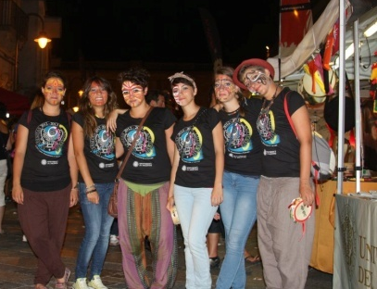
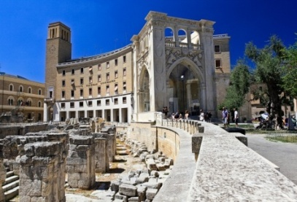
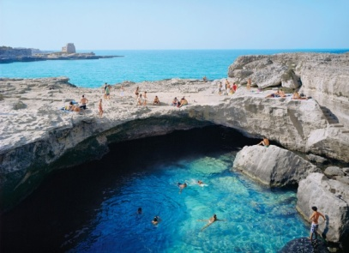

Perché
Unisalento
Possibilità di acquisire un titolo riconosciuto in tutto il mondo
Grande varietà e specificità dei programmi
Importanti attività di ricerca internazionali
Vivere in una comunità gioiosa e amichevole
Numerosi contatti e convenzioni con università straniere
Numerosi bandi di collaborazione studentesca
Città a misura d’uomo ricca di storia e di cultura
Meravigliosi paesaggi circondati dal mare
Numerosi eventi culturali, musicali e sportivi
Vivere un’esperienza straordinaria

Slide 32
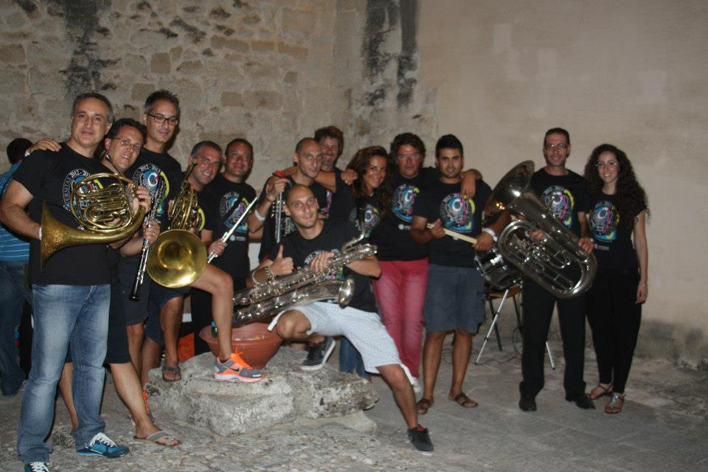
L'università non è solo preparazione per la vita…
…è già la vita!
…Buona vita in Unisalento

